Slide 1
República de Panamá
Ministerio de Educación
I.P.T. El Silencio
Trabajo de: Informática
Tema: Aplicaciones de la Robótica
Profesor: José Santos
Elaborado por: Brahayan Ojo
Karol Herrera
Luis Martinez
Carlos Martinez
Nivel: XI A
Año
2015

Slide 2
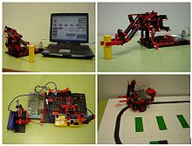
APLICACIONES DE LA ROBÓTICA EN LA EDUCACIÓN
Los robots están apareciendo en los salones de clases de tres distintas formas. Primero, los programas educacionales utilizan la simulación de control de robots como un medio de enseñanza. Un ejemplo palpable es la utilización del lenguaje de programación del robot Karel, el cual es un subconjunto de Pascal; este es utilizado por la introducción a la enseñanza de la programación.

Slide 3
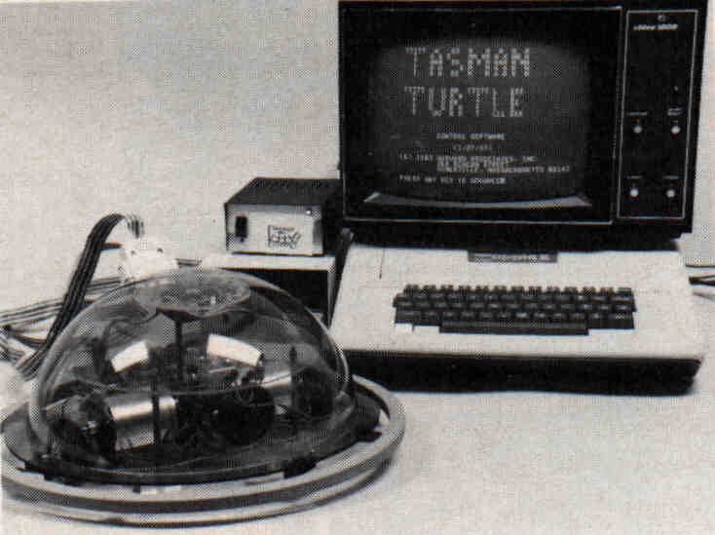
El segundo y de uso más común es el uso del robot tortuga en conjunción con el lenguaje LOGO para enseñar ciencias computacionales. LOGO fue creado con la intención de proporcionar al estudiante un medio natural y divertido en el aprendizaje de las matemáticas.

Slide 4
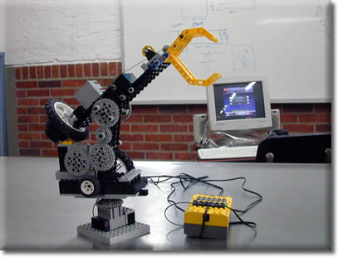
En tercer lugar está el uso de los robots en los salones de clases. Una serie de manipuladores de bajo costo, robots móviles, y sistemas completos han sido desarrollados para su utilización en los laboratorios educacionales. Debido a su bajo costo muchos de estos sistemas no poseen una fiabilidad en su sistema mecánico, tienen poca exactitud, no existen los sensores y en su mayoría carecen de software.

Slide 5
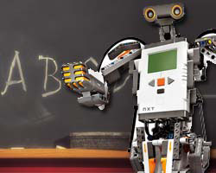
Las aplicaciones van desde la creación de una planta robotizada de ensamblaje de vehículos, realizada enteramente con piezas de Lego, mérito de un grupo de estudiantes alemanes.
En la mayor parte de los proyectos educativos de trabajo con robots se utilizan los recursos Lego; en particular, el Lego Mindstorms. Se trata, en este caso, de una herramienta que resulta familiar a los niños y que, simultáneamente, es de fácil manipulación, como los bloques.

Slide 6
APLICACIONES DE LA ROBÓTICA EN LA AGRICULTURA
Ingenieros agrónomos de la Universidad de Illinois han desarrollado una gama de pequeños robots baratos especialmente concebidos para realizar tareas agrícolas y sustituir a las pesadas y costosas maquinarias que se emplean actualmente para sembrar, fumigar, recolectar y arar la tierra.
En la actualidad, estos pequeños robots solo realizan tareas de búsqueda y transmisión de información sobre el terreno de una forma totalmente nueva en el sector agrícola: distribuidos por hectáreas de terreno, son capaces de orientar sus pesquisas, de intercambiar información con otras unidades y de detectar epidemias e insectos peligrosos, advirtiendo de ello a los demás robots desplegados sobre el terreno.

Slide 7
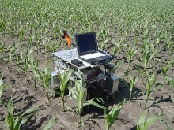
La principal ventaja de esta generación de robots es que son pequeños, ligeros y autónomos. El peso es muy importante porque sus desplazamientos no alteran las condiciones del terreno, en contra de lo que ocurre con las actuales maquinas agrícolas, grandes y pesadas, que afectan al entorno.

Slide 8
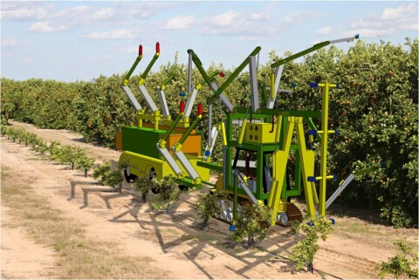
Las características de estos robots les permiten recoger información de proximidad sobre cada una de las plantas de una cosecha, lo que constituye una enorme ventaja respecto a los sistemas tradicionales de observación, que obtienen información global pero no próxima de la realidad, lo que en muchas ocasiones impide detectar a tiempo problemas surgidos en las cosechas.

Slide 9
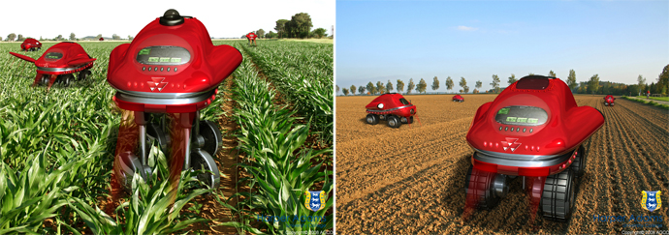
Estos pequeños robots, en cambio, pueden detectar y transmitir en tiempo real una completa información del estado de una cosecha que incluye presencia de enfermedades, de malas hierbas, de insectos perniciosos y otras incidencias agrícolas. La información puede ser compartida por otros robots y desencadenar una actuación autómata conjunta.

Slide 10
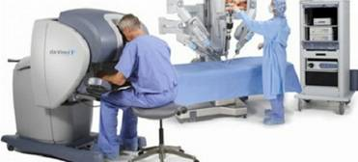
APLICACIONES DE LA ROBÓTICA EN LA MEDICINA
La robótica es de gran utilidad en la medicina; debido a que al ser programable y tener precisión exacta, permite al especialista acceder de mejor manera a áreas de riesgo o áreas en donde no se puede generar error alguno.
la robótica médica se clasifica en tres etapas de asistencia.
a) Robots quirúrgicos
b) Robots para la rehabilitación y prótesis
c) Robots de almacenaje y distribución de medicamentos

Slide 11
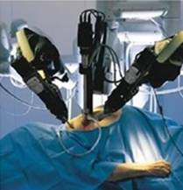
Robótica Quirúrgica
Esta clase de Robots, permiten a los cirujanos realizar intervenciones complejas con resultados muy favorables, dichas intervenciones pueden ser tanto de exactitud como de fuerza; por ejemplo de exactitud podríamos hablar de una cirugía en la cabeza o el área cerebral; en donde la precisión juega un papel crucial en la intervención quirúrgica. Por otro lado podríamos hablar de una intervención de fuerza, cuando se necesitara cortar algún hueso, de ésta manera no se daña.

Slide 12
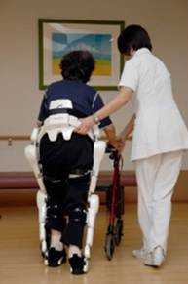
ROBOTS PARA REHABILITACIÓN Y PRÓTESIS
Con esta clase de robots, el paciente obtiene una terapia más adecuada para el caso de la rehabilitación; debido a que ésta tecnología, permite a la persona que la usa, realizar los movimientos adecuados y con la fuerza adecuada según el pronóstico medico; además es una herramienta muy útil para el terapeuta; ya que la mayor preocupación ahora radicaría en profundizar más en los métodos para una mejor recuperación del paciente y ya no tanto en presenciar el correcto movimiento de la zona afectada en el paciente. Por otro lado si se refiere a las prótesis, hoy en día la ciencia sigue avanzando y se posee prótesis que pueden responder a las voluntades enviadas por el paciente desde el cerebro, para realizar un movimiento en la prótesis, a estas señales que la persona envía desde su cerebro se les conoce como señales Mioeléctricas.

Slide 13
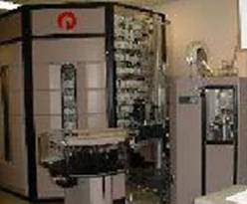
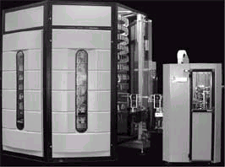
ROBOTS DE ALMACENAJE Y DISTRUBUCIÓN DE
MEDICAMENTOS
al ofrecer exactitud, se obtiene un mejor control de las dosis y las horas exactas en que cada paciente recibe su medicamento; esto obviamente ayudará en gran proporción a la recuperación de la persona. Es muy necesario sobretodo en pacientes con un nivel de enfermedad más grave; es decir, pacientes que necesitan del control con más exactitud y para pacientes que están postrados o inmóviles.

Slide 14
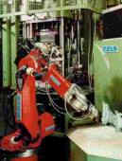
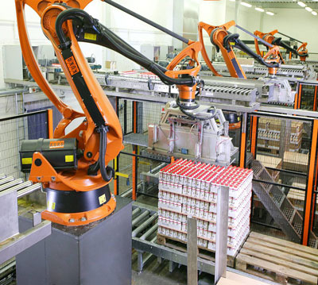
APLICACIONES DE LA ROBÓTICA EN LA INDUSTRIA
En la industria hay mucho campo para la robótica, la que podemos dividir en 4 partes fundamentales
- Aplicación de transferencia de material: Las aplicaciones de transferencia de material se definen como operaciones en las cuales el objetivo primario es mover una pieza de una posición a otra. Se suelen considerar entre las operaciones más sencillas o directas de realizar por los robots.

Slide 15
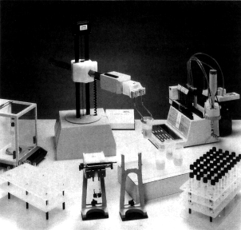
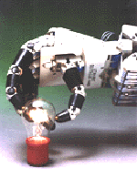
Carga y descarga de máquinas: Estas aplicaciones son de manejos de material en las que el robot se utiliza para servir a una máquina de producción transfiriendo piezas a/o desde las máquinas.
Operación de procesamiento: Además de las aplicaciones de manejo de piezas, existe una gran clase de aplicaciones en las cuales el robot realmente efectúa trabajos sobre piezas. Este trabajo casi siempre necesita que el efector final del robot sea una herramienta en lugar de una pinza.

Slide 16
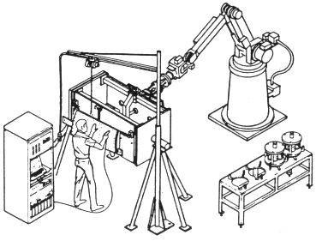
- Otras operaciones de proceso: Además de la soldadura por punto, la soldadura por arco, y el recubrimiento al spray existe una serie de otras aplicaciones de robots que utilizan alguna forma de herramienta especializada como efector final. Operaciones que están en ésta categoría incluyen:
-Taladro, acanalado, y otras aplicaciones de mecanizado. -Rectificado, pulido, desbarbado, cepillado y operaciones similares. -Remachado,. -Corte por chorro de agua. -Taladro y corte por láser.

